Slide 1
আজকের ক্লাসে সবাইকে স্বাগতম

Slide 2
শিক্ষক পরিচিতি
পাঠ পরিচিতি
মোঃ আজিজুল ইসলাম
সহকারী শিক্ষক (আইসিটি)
বঙ্গমাতা শেখ ফজিলাতুন্নেছা মুজিব সরকারি বালিকা উচ্চ বিদ্যালয়
বাহুবল-হবিগঞ্জ
মোবাইল- 01712-523816
শ্রেণিঃ নবম/দশম
বিষয়ঃ ভূগোল ও পরিবেশ
অধ্যায়ঃ অষ্টম
মানব বসতি

Slide 3
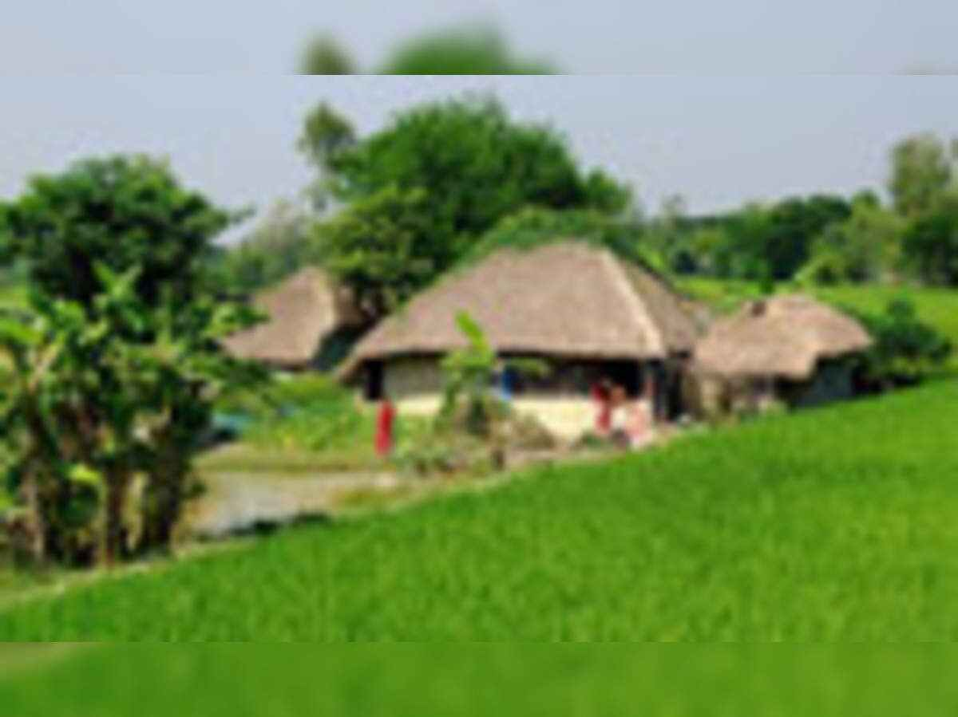
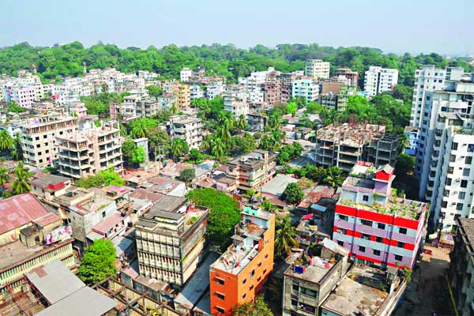
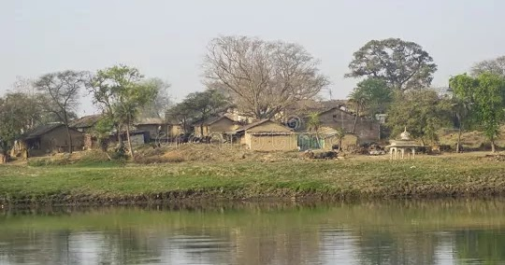
প্রদর্শিত চিত্র দুটিতে কি ধরনের মানব বসতি দেখা যাচ্ছে ?
গ্রামীণ ও নগর বসতি
বসতি স্থাপনের জন্য কি কি উপকরণ বা সুযোগ সুবিধা থাকা প্রয়োজন?
মাটি, পানীয় জল, নিরাপত্তা ব্যবস্থা ইত্যাদি।

Slide 4
পাঠ ঘোষণা
‘বসতি স্থাপনের নিয়ামক ও বসতির ধরণ’

Slide 5
শিখনফল
এই পাঠ শেষে শিক্ষার্থীরা-----------
১। মানব বসতি কী তা বলতে পারবে,
২। মানব বসতির নিয়ামকগুলে বর্ণনা করতে পারবে,
৩। বসতির ধরন বর্ণনা করতে পারবে।

Slide 6
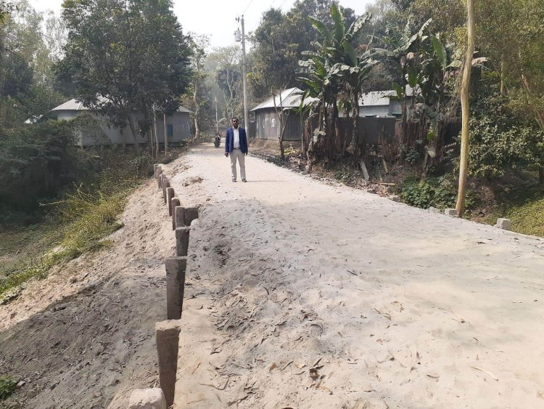
মানব বসতি বলতে কী বোঝায়?

Slide 7
২। পানীয় জলের সহজলভ্যতা
৩। মাটি
১। ভূপ্রকৃতি
বসতি স্থাপনের নিয়ামক
৪। প্রতিরক্ষা
৬। যোগযোগ
৫। পশুচরণ

Slide 8
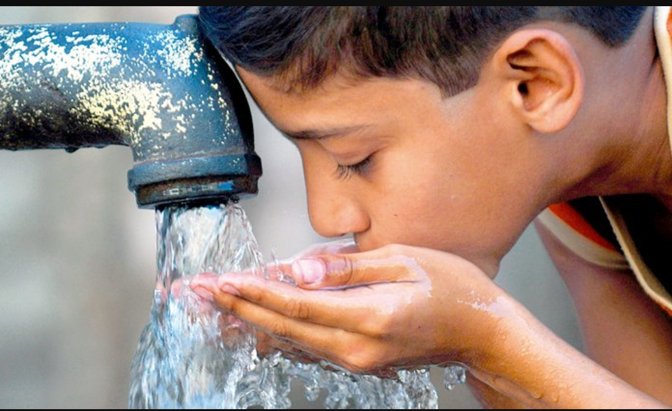
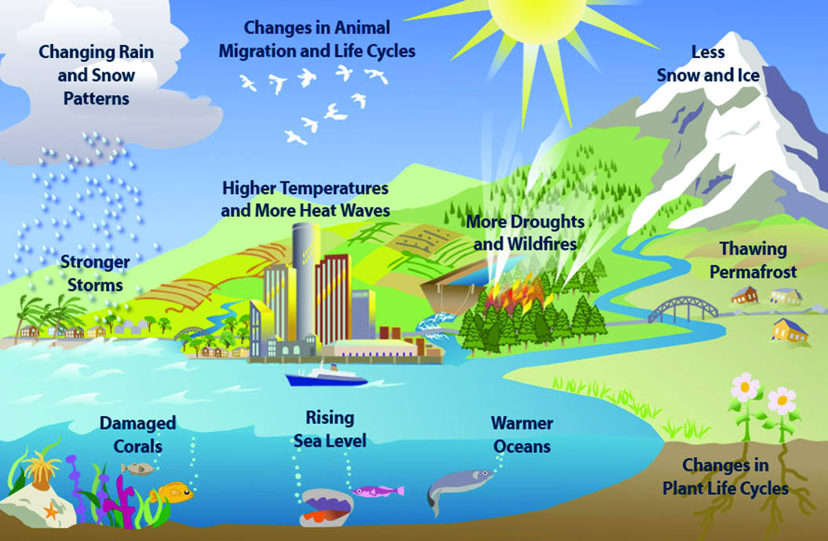
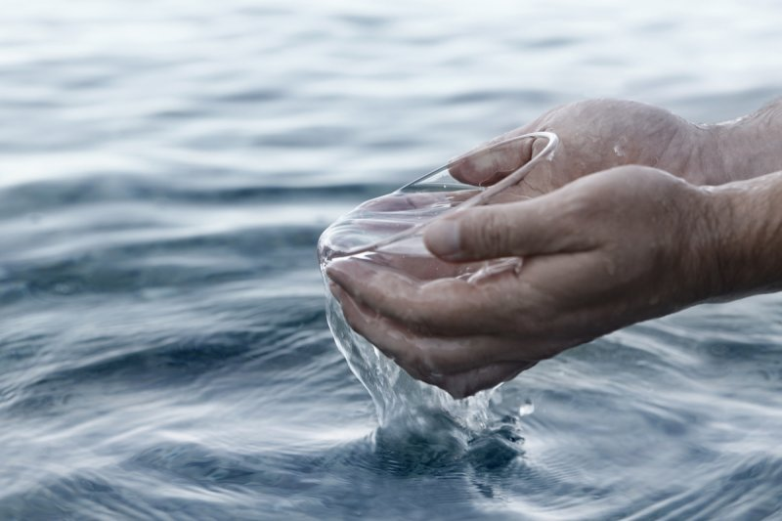
১। ভূপ্রকৃতি
২। পনিীয় জলের সহজলভ্যতা

Slide 9
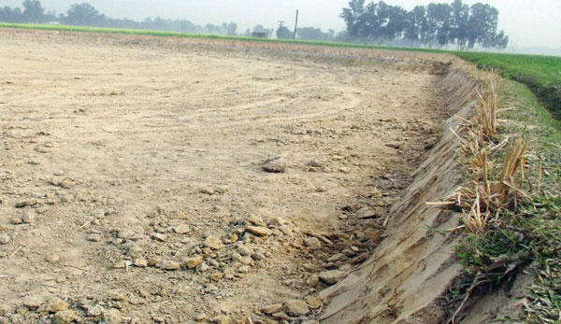
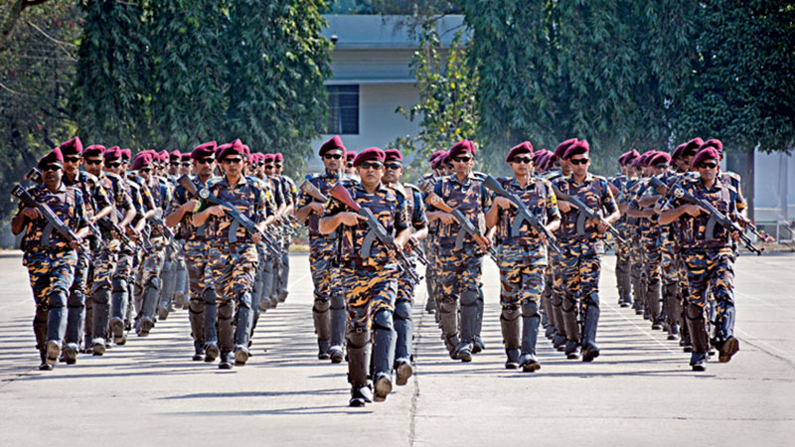
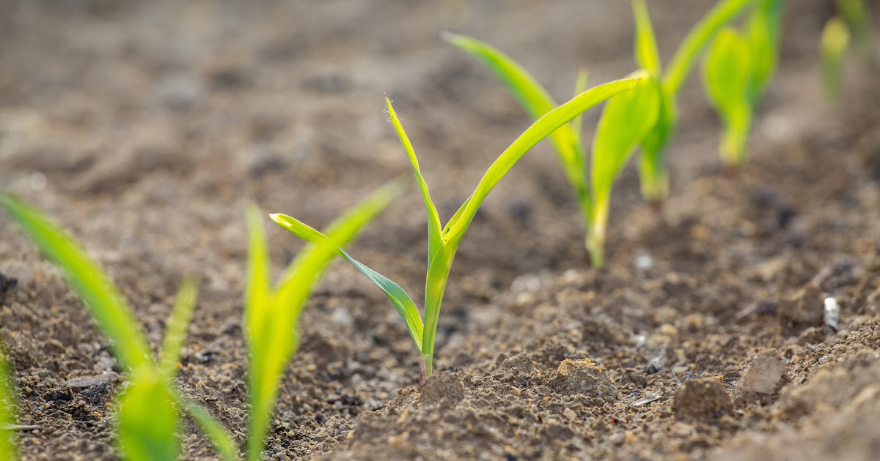
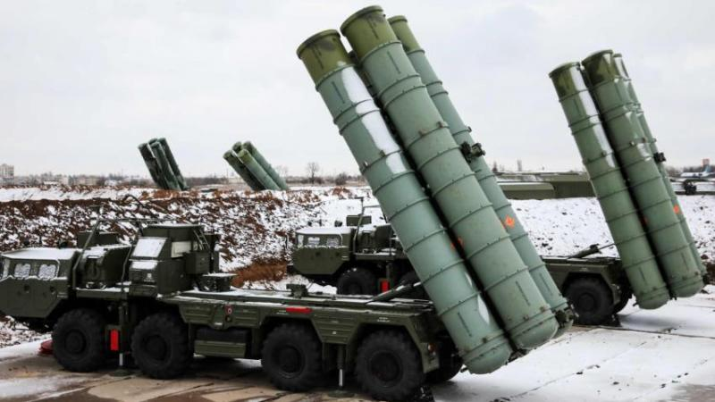
৩। মাটি
৪। প্রতিরক্ষা

Slide 10
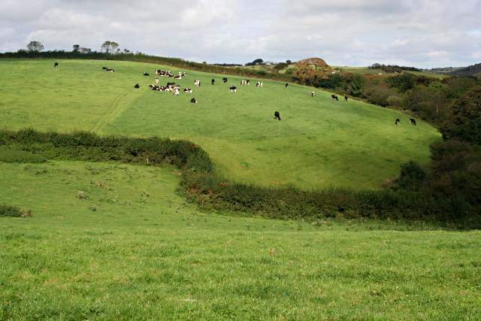
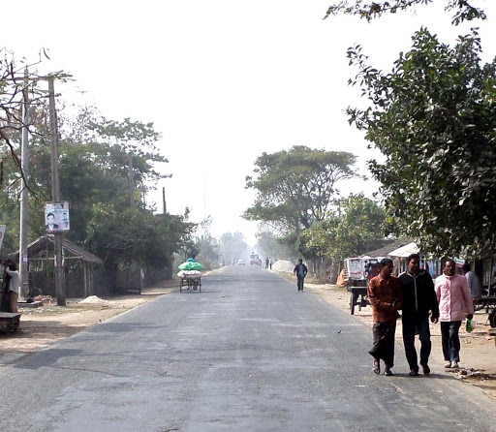
৫। পশুচারণ
৫। যোগযোগ

Slide 11
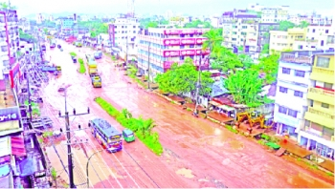
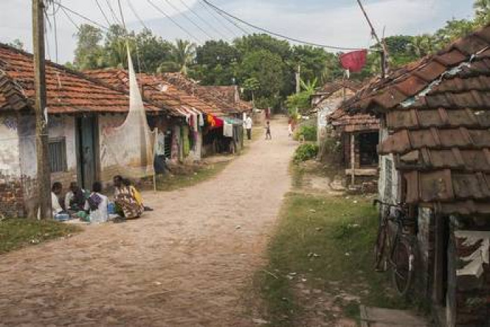
২। নগর বসতি
বসতির ধরণ
১। গ্রামীণ বসতি

Slide 12
দলীয় কাজ
গ্রামীণ ও নগর বসতির মধ্যে পার্থক্য নিরুপণ কর।

Slide 13
মূল্যায়ন
১। বসতি কাকে বলে ?
২। বসতি কয় ধরণের ও কি কি ?
৩। কোন ধরনের জমির নিকটে জনবসতি গড়ে ওঠে ?
৪। কোন কোন দেশে বিক্ষিপ্ত জন বসতির সৃষ্টি হয়েছে ?
৫। গ্রামীণ বসতি কাকে বলে ?

Slide 14
বাড়ির কাজ ‍
গ্রামে বসবাসের সুবিধা ও অসুবিধা লিখ।

Slide 15
সবাইকে ধ্যনবাদ

